Slide 1

logo_mysoho.png
관리자 화면 기획서
박선교 정희진 김은진 이준하 이지성 서경빈

Slide 2
사이트 맵 (관리자)
메인 페이지
관리자 로그인
회원 관리
상품 관리
주문 관리
리뷰 관리
문의 관리
공지사항 관리
회원정보
조회, 수정, 삭제
상품
조회, 수정, 삭제
주문내역
조회, 상태 변경
리뷰
조회, 삭제
문의
조회, 삭제,
코멘트 추가
공지사항
추가, 수정, 삭제

Slide 3

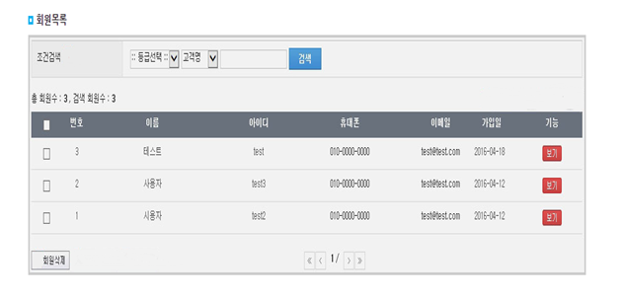
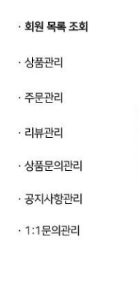
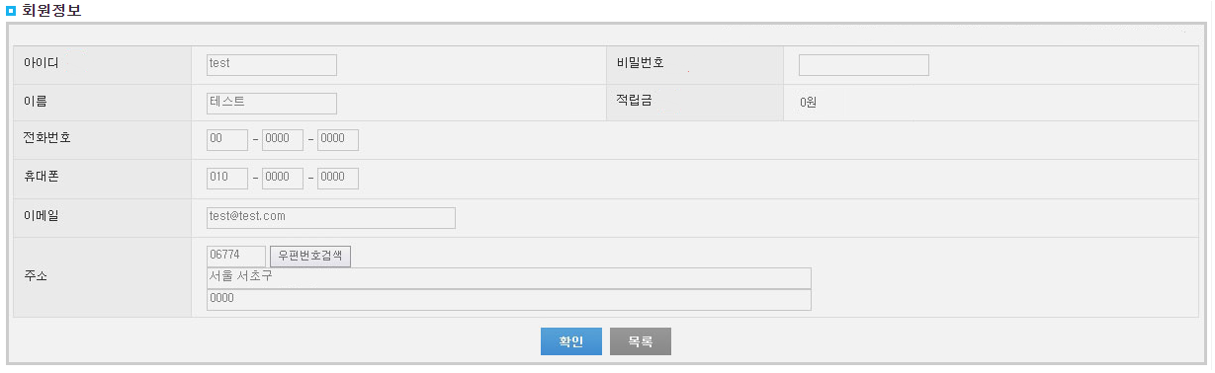
관리자 페이지 (공통, 회원관리)
Description
1
1. 관리자아이콘
- 관리자 페이지로 이동
2. 네비게이션 리스트
- 해당 메뉴로 이동
3. 조건 검색
- 주문자명, 아이디 등 다양한
키워드로 검색
4. 리스트
- 회원 정보 표시
- 페이징 처리
- 회원 삭제
5. 회원 정보
- 회원 상세 정보 표시
2
3
4
5

Slide 4
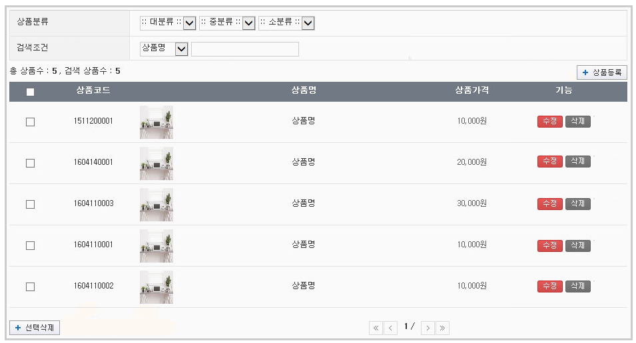
상품관리(분류)
Description
1. 조건 검색
- 상품명, 분류별 검색
2. 리스트
- 상품 정보 표시
- 페이징 처리
- 상품 수정 삭제 버튼
1
2

Slide 5
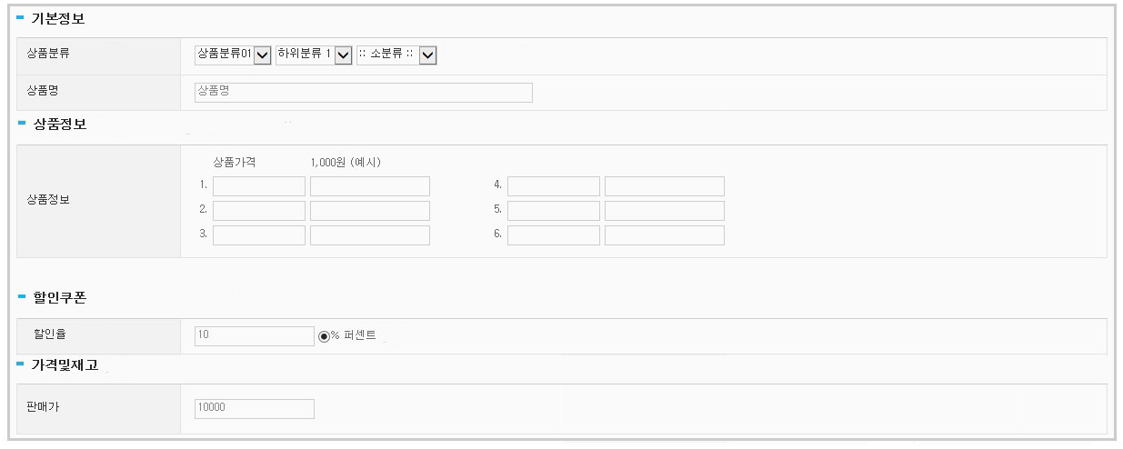
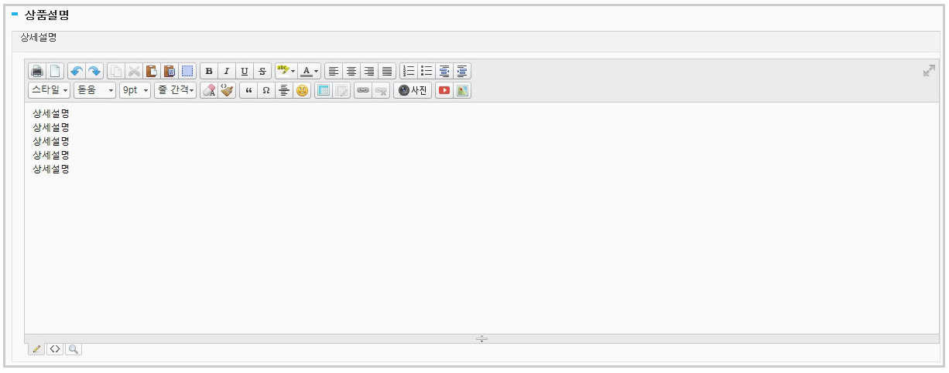
상품관리(수정 및 등록)
Description
1. 상품 등록, 수정
- 상품 정보 입력
2. 상품 상세 설명
- 편집기 구현
1
2

Slide 6
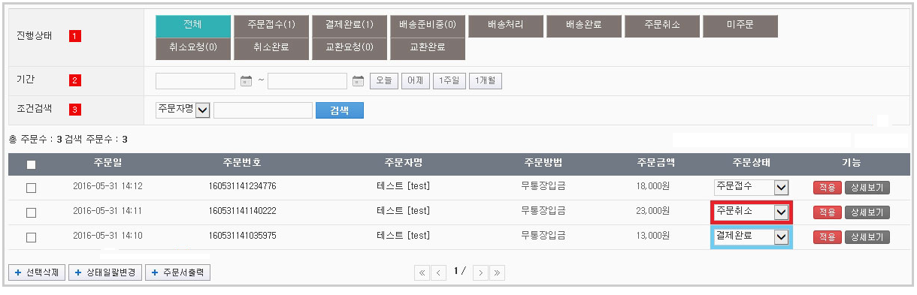
주문 관리 (내역)
Description
1. 진행상태
- 진행 상태별 버튼 클릭으로
검색
- ()안에 처리 대기중 건수를
표시
2. 기간
- 기간으로 조회
3. 조건 검색
- 주문자명, 주문 번호 등 다양한
키워드로 검색
4. 리스트
- 주문 개수 카운트
- 페이징 처리
1
2
3
4

Slide 7
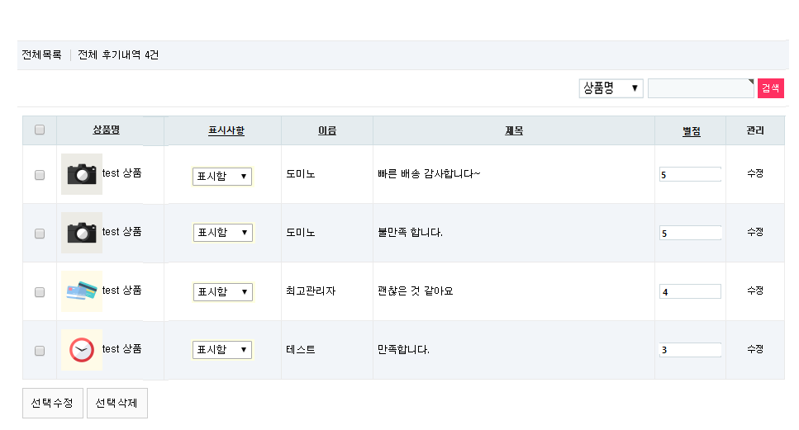
리뷰 관리
Description
1. 전체 건수 표시
2. 조건 검색
- 상품명, 이름 등 다양한
키워드로 검색
3. 노출 드롭박스
- 공개, 비공개 여부 선택 기능
4. 선택 삭제
체크박스 선택 삭제 기능
1
2
3
4

Slide 8
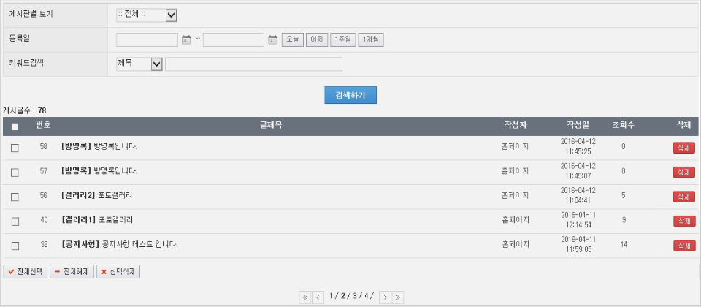
문의 관리
Description
1. 조건 검색
- 문의 유형, 등록일, 키워드
별로 검색
- 드롭박스 구현
2. 리스트
- 게시글 수
- 페이징 처리
- 삭제 버튼
1
2

Slide 9
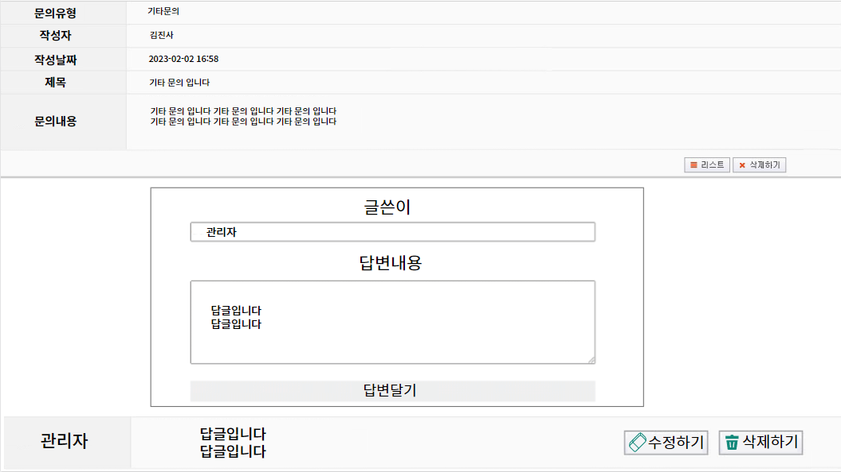
문의 관리 (답글)
Description
1. 문의 내용
- 문의 내용 상세
- 리스트 버튼
- 삭제 버튼
2. 답글
- 답글 등록
3. 답글 등록 시 화면
- 답글 수정, 삭제
1
2
3

Slide 10
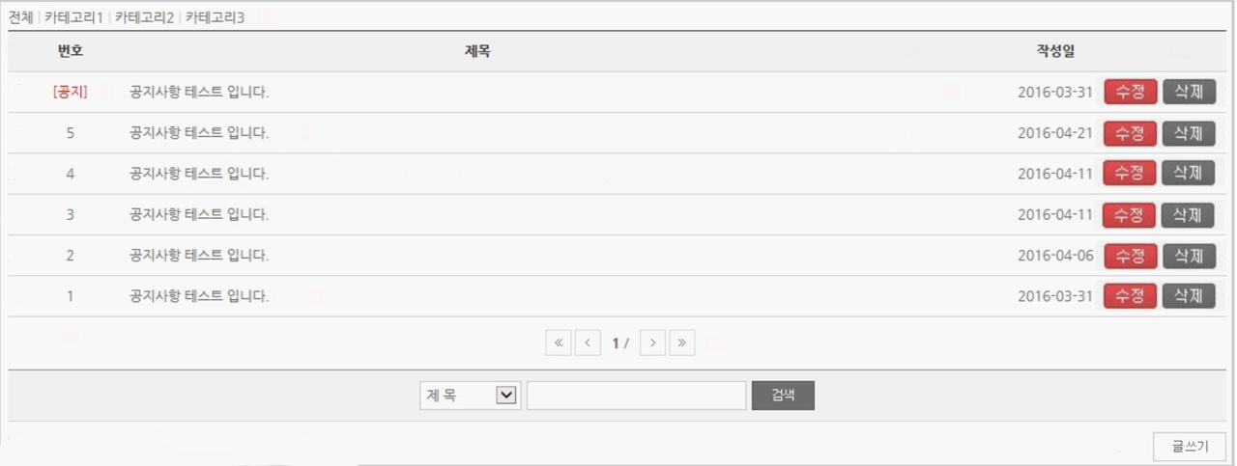
공지사항 관리 (리스트)
Description
1. 카테고리 버튼
2. 수정, 삭제 버튼
3. 페이징 처리
4. 조건 검색
5. 글쓰기 버튼
1
2
3
4
5

Slide 11
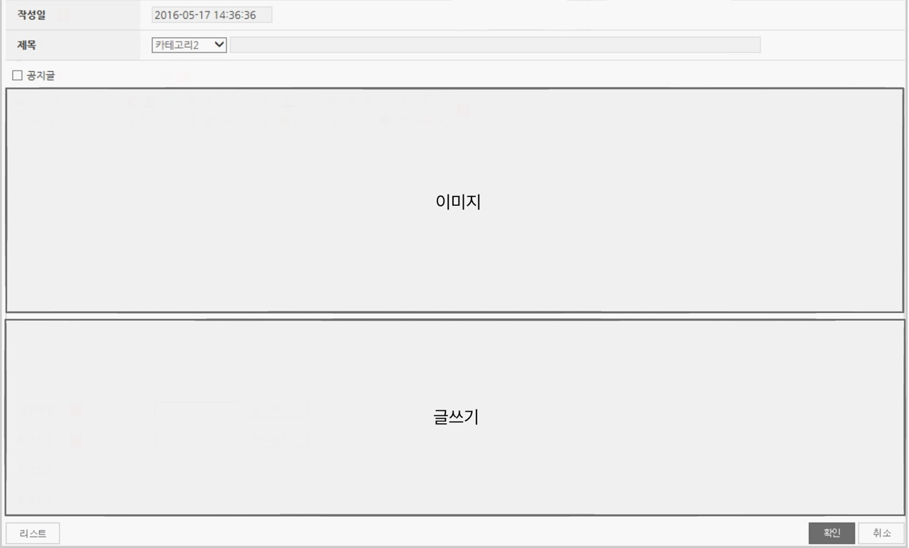
공지사항 관리 (상세)
Description
1. 공지사항 제목
- 카테고리 드롭박스 구현
2. 공지사항 내용 작성
- 이미지 첨부 기능
- 편집기 구현
3. 공지사항 등록
1
2
3

Slide 12
logo_mysoho.png
감사합니다

